Slide 1
ΑΣΚΗΣΗ & ΨΥΧΙΚΗ ΥΓΕΙΑ ΣΤΗΝ ΤΡΙΤΗ ΗΛΙΚΙΑ
ΠΑΝΕΠΙΣΤΗΜΙΟ ΘΕΣΣΑΛΙΑΣ
Ενότητα 1: Εισαγωγή στην γήρανση και την ψυχολογία της γήρανσης
Βασιλική Ζήση, Ph D
Τμήμα Επιστήμης Φυσικής Αγωγής και Αθλητισμού

Slide 2
Άδειες Χρήσης
Το παρόν εκπαιδευτικό υλικό υπόκειται σε άδειες χρήσης Creative Commons.
Για εκπαιδευτικό υλικό, όπως εικόνες, που υπόκειται σε άλλου τύπου άδειας χρήσης, η άδεια χρήσης αναφέρεται ρητώς.

Slide 3
Χρηματοδότηση
Το παρόν εκπαιδευτικό υλικό έχει αναπτυχθεί στα πλαίσια του εκπαιδευτικού έργου του διδάσκοντα.
Το έργο «Ανοικτά Ακαδημαϊκά Μαθήματα Πανεπιστημίου Θεσσαλίας» έχει χρηματοδοτήσει μόνο τη αναδιαμόρφωση του εκπαιδευτικού υλικού.
Το έργο υλοποιείται στο πλαίσιο του Επιχειρησιακού Προγράμματος «Εκπαίδευση και Δια Βίου Μάθηση» και συγχρηματοδοτείται από την Ευρωπαϊκή Ένωση (Ευρωπαϊκό Κοινωνικό Ταμείο) και από εθνικούς πόρους.

Slide 4
Σκοποί ενότητας
Να εισάγει τον φοιτητή σε θέματα σχετικά με την γήρανση, παρουσιάζοντας στατιστικά στοιχεία για την γήρανση του παγκόσμιου πληθυσμού και κάνοντας μια ιστορική αναδρομή στην έρευνα για την γήρανση
Να παρουσιάσει τις πιο σημαντικές θεωρίες γήρανσης, τις διαφορές στην γήρανση μεταξύ των δύο φύλων κατά τη γήρανση και τις πιθανές ερμηνείες τους.
Να προϊδεάσει για τις σημαντικότερες επιπτώσεις της γήρανσης στην ποιότητα ζωής.

Slide 5
Περιεχόμενα ενότητας
Τι είναι η γήρανση
Ο παγκόσμιος πληθυσμός γερνάει
Διαφορές φύλου κατά την γήρανση
Θεωρίες γήρανσης
Συνοπτική αναδρομή σε ερευνητικά ερωτήματα σχετικά με την γήρανση
Φυσιολογική γήρανση και ποιότητα ζωής

Slide 6
Χρήση Διατάξεων

Slide 7
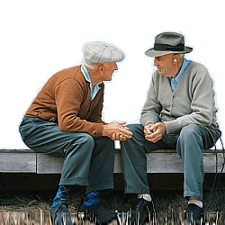
Εισαγωγή στην γήρανση και την ψυχολογία της γήρανσης
1^{η} ενότητα

Slide 8
Η θεωρία του γήρατος, αίτια και συνέπειες
Τι είναι η γήρανση?

Slide 9
Τι είναι η γήρανση; … … (ένας ψυχολόγος)
“…η γήρανση μπορεί να θεωρηθεί ως ένα φυσικό πείραμα καθώς επίσης και ως μια θεμελιώδης ανθρώπινη εμπειρία. Ας ελπίσουμε πως οι ψυχολόγοι θα παραδειγματιστούν τόσο από την εμπειρία όσο και από το πείραμα.”
Myerson et al., 1990

Slide 10
Τι είναι η γήρανση; … (ένας κινησιολόγος)
…ένα από τα πιο βέβαια πράγματα στη ζωή μας –ίσως το μόνο βέβαιο- είναι πως κάθε μέρα, κάθε ένας από εμάς γηράσκει …
…Ανάμεσα σε όλες τις διαστάσεις της ανθρώπινης φύσης, η φυσική διάσταση είναι αυτή που πρωτίστως μας πείθει πως κανένας δε μπορεί να αποτελεί εξαίρεση σε αυτόν τον κανόνα …
Spirduso, 1995

Slide 11
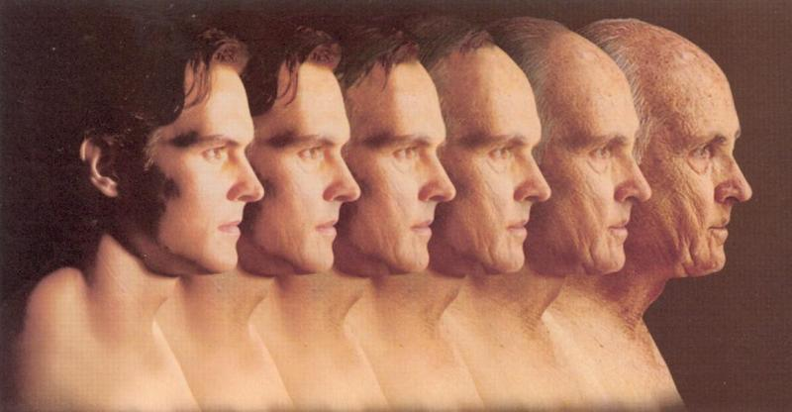
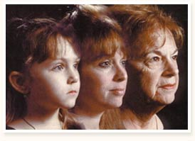
Είστε εσείς που γηράσκετε;
Πως νιώθετε για αυτό;

Slide 12
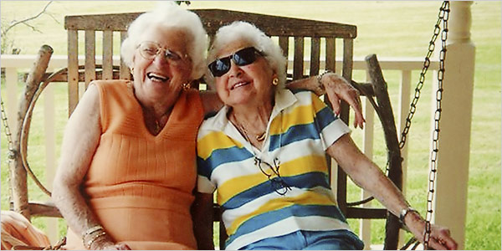
Η γήρανση έχει ηλικία;
Χρονολογική ηλικία
Φυσική διάσταση
βιολογική
κοινωνική
ψυχολογική

Slide 13
Ορισμός της γήρανσης Ι
Μια διαδικασία ή ένα σύνολο διαδικασιών που συμβαίνουν σε ζώντες οργανισμούς, όπου η πάροδος του χρόνου οδηγεί σε μια απώλεια προσαρμοστικότητας, σε έκπτωση των φυσικών λειτουργιών και τελικά στο θάνατο.
Διάφοροι τύποι γήρανσης, π.χ.
Χρονολογικός: ο αριθμός δεδομένων μονάδων χρόνου που παρέρχονται μεταξύ της γέννησης και της ημερομηνίας παρατήρησης
Βιολογικός: η φθορά των φυσιολογικών και βιολογικών συστημάτων.

Slide 14
Ορισμός της γήρανσης ΙΙ
Πρωταρχική γήρανση
Οι διαδικασίες γήρανσης είναι αλλαγές που σχετίζονται με την ηλικία, είναι κοινές για κάθε είδος και ανεξάρτητες από ασθένειες ή περιβαλλοντικές επιδράσεις
Δευτερεύουσα γήρανση
Η διαδικασία της γήρανσης αναφέρεται σε κλινικά συμπτώματα (το σύνδρομο της γήρανσης) και περιλαμβάνει τις επιδράσεις του περιβάλλοντος και των ασθενειών

Slide 15
Ρυθμός γήρανσης
Ο ρυθμός γήρανσης αυξάνεται μετά την ηλικία των 40.
Ο ρυθμός με τον οποίο οι άνδρες γηράσκουν επιβραδύνεται σταθερά με το πέρασμα του χρόνου.
Ο ρυθμός γήρανσης στις γυναίκες είναι πιο αργός στις ηλικίες μεταξύ 45 και 60 από ότι μεταξύ 70 και 80.
Ασθένειες και ατυχήματα επιταχύνουν το ρυθμό γήρανσης.
Θερμιδικός περιορισμός και γονιδιακές παρεμβάσεις μπορεί να επιβραδύνουν το ρυθμό γήρανσης (έρευνα μόνο σε ζώα )

Slide 16
Γήρανση και ηλικιακές κατηγορίες
Οι περισσότεροι νέοι ηλικιωμένοι μπορούν να διατηρήσουν την εργασία και την παραγωγικότητά τους εάν το επιλέξουν.
Συγκεκριμένες συμπεριφορές που χαρακτηρίζουν ανθρώπους μιας ηλικιακής ομάδας μπορεί να είναι το αποτέλεσμα ενός συγκεκριμένου περιβαλλοντικού γεγονότος (π.χ. Β’ παγκ. Πόλεμος)

Slide 17
Ο παγκόσμιος πληθυσμός γερνάει
http://www.iiasa.ac.at/Research/LUC/Papers/gkh1/chap1.htm

Slide 18
Ο παγκόσμιος πληθυσμός γερνάει
Μεταξύ 2000 και 2050, ο δείκτης γήρανσης αναμένεται να αυξηθεί σημαντικάσε όλες τις ηπείρους. Ο δείκτης για την Ευρώπη θα παραμείνει ο υψηλότερος
Σε έξι χώρες: Βουλγαρία, Γερμανία, Ελλάδα, Iταλία, Ιαπωνία και Ισπανία, ο δείκτης ήταν πάνω από 130 άτομα.
Το έτος 2050, θα αντιστοιχούν περισσότερα από 3 άτομα ηλικίας 60 και άνω σε κάθε παιδί (aging index > 300) σε 10 χώρες ή περιοχές.
http://www.un.org/esa/population/publications/worldageing19502050/pdf/81chapteriii.pdf
United Nations

Slide 19
Παράγοντες που επηρεάζουν το προσδόκιμο επιβίωσης
πρόοδος της ιατρικής επιστήμης
ελάττωση της μόλυνσης του περιβάλλοντος
μείωση της κατάχρησης καπνού, αλκοόλ και ναρκωτικών
αύξηση του αριθμού των ατόμων που επιθυμούν να αλλάξουν τον τρόπο ζωής τους
Εξακριβωμένη περίπτωση μακροβιότερου ατόμου το 2003 → 122 ετών
Όλοι οι φυσικοί θάνατοι συμβαίνουν μεταξύ 85 + 10 ετών

Slide 20
Διαφορές φύλου κατά τη γήρανση
Μ.Ο. προσδόκιμου επιβίωσης παιδιού που γεννήθηκε το 2001: Αγόρι = 74 yrs Κορίτσι = 80 yrs
το 2005, το 61% όλων αυτών, πάνω από 85 θα είναι γυναίκες
Οι γυναίκες ζουν περισσότερο από τους άνδρες!

Slide 21
Διαφορές φύλου κατά τη γήρανση – πιθανές ερμηνείες
θεωρία γενετικής
ορμονικές διαφορές
κοινωνικές ερμηνείες

Slide 22
Διαφορές φύλου κατά τη γήρανση – θεωρία γενετικής
Γυναίκες: 2 ζεύγη γονιδίων Χ , τα κύτταρα λειτουργούν καθοδηγούμενα και από τα δύο ζεύγη,υπάρχουν περισσότερες πιθανότητες να λειτουργήσουν βάσει ενός χρωμοσώματος στο οποίο δεν υπάρχει η πληροφορία για την ασθένεια
Άνδρες: 1 ζεύγος γονιδίων X, εάν συνδέεται με κληρονομούμενη ασθένεια (π.χ. μυϊκή δυστροφία),θα νοσήσουν.

Slide 23
Διαφορές φύλου κατά τη γήρανση – Ορμονικές διαφορές
Γυναίκες: τα οιστρογόνα προστατεύουν από καρδιακά νοσήματα καθώς μειώνουν τα επίπεδα LDL και αυξάνουν τα επίπεδα HDL τα οποία προστατεύουν από την αθηρωμάτωση. Σημαντικότερη και ταχύτερη ανοσοβιολογική δραστηριότητα αλλά λιγότερο ακριβής σε μεγαλύτερη ηλικία.
Άνδρες : τα ανδρογόνα μειώνουν την προστατευτική HDL και αυξάνουν τους παράγοντες σχηματισμού αθηρωματικής πλάκας όπως η LDL. Αυξάνουν επίσης την επιθετική συμπεριφορά (ατύχημα, βίαιος θάνατος).

Slide 24
Διαφορές φύλου κατά τη γήρανση – Κοινωνικές ερμηνείες
Διαφορετικοί κοινωνικοί ρόλοι ανδρών και γυναικών→ φυλετικό χάσμα:
διαφορετικοί εργασιακοί ρόλοι:επικίνδυνο και στρεσογόνο περιβάλλον για τους άνδρες, συμμετοχή σε πόλεμο, οδηγική συμπεριφορά
διαφοροποιημένες συνήθειες υγείας: κάπνισμα → φυλετικό χάσμα στην εργατική τάξη (εργάτες). Οι διαφορές στη μακροζωία ανδρών-γυναικών διαμορφώθηκαν για πάνω από 6 δεκαετίες σύμφωνα με τις συνήθειες καπνίσματος (Miller, 1986).
Οι γυναίκες κάνουν πιο συχνά χρήση του συστήματος υγείας αλλά πάσχουν κυρίως από οξεία ασθένεια και όχι χρόνια, θανάσιμη.

Slide 25
Τι προκαλεί τη γήρανση;
σταδιακή απώλεια της θερμοκρασίας σώματος (Ιπποκράτης 460 – 377 BC).
αλλαγές στα υγρά του σώματος (Galen 130 – 201 AD)
αλλαγές στη θερμοκρασία του σώματος αλλά αναστρέψιμες από τις καλές συνήθειες υγιεινής(Roger Bacon 1210 - 1292)
απώλεια τόνου στο νευρικό και μυϊκό σύστημα(Erasmus Darwin 1731 – 1802).
Νέκρωση των κυττάρων χωρίς αντικατάσταση. Γηριατρική (Ignatz Nascher, 1914)

Slide 26
Έρευνα για τη γήρανση
αξιοσημείωτες ημερομηνίες
1945 η πρώτη ιατρική γηριατρική εφημερίδα
1950 το πρώτο συνέδριο γεροντολογίας
1974 Εθνικό Ινστιτούτο Γήρανσης, Η.Π.Α.
ερωτήσεις που χρήζουν απάντησης
Καθοριστικοί παράγοντες διάρκειας ζωής
Το μέγιστο του προσδόκιμου επιβίωσης

Slide 27
θεωρίες γήρανσης: Θεωρία γενετικής
Η διαδικασία γήρανσης είναι προγραμματισμένη από τα γονίδια μας.
Τα κύτταρα διαιρούνται και αναπαράγονται μέχρι ενός σημείου
Τελομερή →ένα ρολόι που μετρά το θάνατο του κυττάρου
Αλλά … …
Η κληρονομικότητα για τη μακροζωία συνυπολογίζεται μόνο στο 15% έως 30% της διαφοροποίησης στους ανθρώπους.

Slide 28
θεωρίες γήρανσης: Θεωρίες βλάβης
Η διαδικασία γήρανσης είναι προγραμματισμένη από τα γονίδιά μας.
Θεωρία Cross – linkage : βλάβες στο DNA που δε μπορούν να επιδιορθωθούν,λανθασμένα μόρια, εμπόδια μεταβολισμού
Θεωρία ελεύθερων ριζών: κυτταρική καταστροφή →η χρήση αντιοξειδωτικών αυξάνει το προσδόκιμο επιβίωσης;

Slide 29
θεωρίες γήρανσης: Θεωρίες σταδιακής ανισοροπίας

Slide 30
θεωρίες γήρανσης: Συνδυαστική άποψη
Το γήρας είναι αποτέλεσμα αλληλεπιδράσεων μεταξύ των θεωριών γενετικής, βλάβης και συστημάτων
Πιθανή ερμηνεία:
Ένα γονίδιο, προφανώς αυτό που σχετίζεται με τη λειτουργία του ανοσοποιητικού, γίνεται ελαττωματικό και πιο ευπρόσβλητο από τις ελεύθερες ρίζες, κάτι που διαταράσσει την ισορροπία μεταξύ του νευρικού – ενδοκρινικού – ανοσοποιητικού συστήματος

Slide 31
Μπορεί να καθυστερήσει η διαδικασία γήρανσης?
Η αλλαγή του ρυθμού γήρανσης δεν έχει αποδειχθεί πιθανή σε ανθρώπους.
Είναι δυνατόν όμως, να καθυστερήσει η διαδικασία γήρανσης μέσα από συμπεριφορικές παρεμβάσεις.
Αν όλοι υιοθετούσαν ένα υγιεινό τρόπο ζωής, θα ήταν πιθανό να μεγιστοποιηθεί ο αριθμός των ατόμων που πλησιάζουν τον μέσο όρο ζωής (85 έτη) εξαλείφοντας τις χρόνιες ασθένειες και τα ατυχήματα.
Κάποιοι σημαντικοί παράγοντες που μπορεί να επηρεάζουν το προσδόκιμο ζωής, είναι:
Διατροφή, Δραστηριότητα, Φυσική Δραστηριότητα

Slide 32
Διαδικασία γήρανσης & Διατροφή
Ο περιορισμός των θερμίδων είναι η μόνη στρατηγική που φαίνεται να επηρεάζει τον ρυθμό γήρανσης.
Τα βασικά θρεπτικά συστατικά, βιταμίνες και μέταλλα, που είναι απαραίτητα για την υγεία, παραμένουν στο διαιτολόγιο, αλλά η συνολική ποσότητα τροφής μειώνεται κατά 2/3 περίπου.
Αυτή η στρατηγική φάνηκε αποτελεσματική στην επιμήκυνση της ζωής ποντικών, αλλά και την βελτίωση μάθησης, συμπεριφοράς ορμονικών λειτουργιών, κ.λ.π.
Δεν έχει αποδειχθεί ακόμη αποτελεσματική σε ανθρώπους

Slide 33
Διαδικασία γήρανσης & Γενική Δραστηριότητα
Τα άτομα που είναι γενικά πιο δραστήρια, ζουν περισσότερο.
Φαίνεται να είναι το πιο σημαντικό μέσο μακροβιότητας, αλλά δεν έχει αποδειχθεί ακόμη.
Οι διαφορετικές μεθοδολογίες και οι διαφορετικοί πληθυσμοί που χρησιμοποιούνται δυσχεραίνουν την διεξαγωγή συμπερασμάτων για τη σχέση γενικής δραστηριότητας – μακροβιότητας.

Slide 34
Διαδικασία γήρανσης & Φυσική δραστηριότητα
Η χρόνια και συστηματική δια βίου άσκηση, όταν συνοδεύεται από υγιεινές συνήθειες, αυξάνει το προσδόκιμο ζωής.
Δεν είναι η αθλητική δραστηριότητα που προσθέτει έτη στη ζωή, αλλά μάλλον η ποσότητα της καθημερινής φυσικής δραστηριότητας στην οποία συμμετέχουν τα άτομα στη διάρκεια της ζωής τους.
Η άσκηση φαίνεται να έχει τις ίδιες επωφελής επιδράσεις στην αντιμετώπιση κάποιων ασθενειών. Π.χ. υπερτασικοί άνδρες που ασκούνταν είχαν κατά 50% λιγότερη θνησιμότητα από υπερτασικούς άνδρες που δεν ασκούνταν (Lee et al., 1995).

Slide 35
Γήρανση και μακροβιότητα
Υψηλότερα επίπεδα fitness συνδέονται με μεγαλύτερη μακροβιότητα στις γυναίκες, αλλά όχι στους άνδρες.
(Blair et al., 1996)

Slide 36
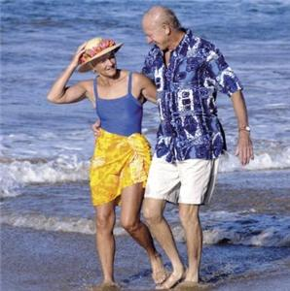
Η φυσιολογική γήρανση επηρεάζει την ποιότητα ζωής?
Αύξηση της μακροζωίας
Εκφυλιστικές ασθένειες
Μπορεί κάποιος να απολαμβάνει τη ζωή του όταν υπάρχουν ασθένειες που περιορίζουν τόσο πολύ τις δραστηριότητες του;

Slide 37
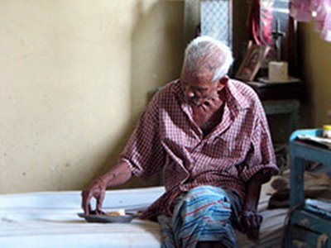
Γήρανση & ποιότητα ζωής: Νοσηρότητα
Νοσηρότητα είναι η κατάσταση στην οποία ένα άτομο έχει τόσα φυσικά ή πνευματικά προβλήματα λόγω χρόνιας ασθένειας που καταλήγει κατάκοιτος και εξαρτάται από τη φροντίδα των άλλων.
Discomfort
Disability
Dependency
Doctor problems
Drug interactions
Μεγάλες κοινωνικές συνέπειες από μη υγιείς ηλικιωμένους

Slide 38
Γήρανση & ποιότητα ζωής: Συμπίεση της Νοσηρότητας
Αύξηση ετών ζωής← οδηγεί σε → αύξηση ετών υγείας
Οι χρόνιες ασθένειες ξεκινούν νωρίς στη ζωή
Ένας υγιεινός τόπος ζωής μπορεί να προλάβει ή να καθυστερήσει σημαντικά την έναρξη κάποιων χρόνιων ασθενειών (π.χ. διαβήτης, εμφύσημα, καρδιαγγειακά νοσήματα)
Σημαντικός περιορισμός της νοσηρότητας επιτεύχθηκε με την εκπαίδευση και την έναρξη προγραμμάτων αγωγής υγείας (Fries, 1980).
Morbidity
Postponed morbidity

Slide 39
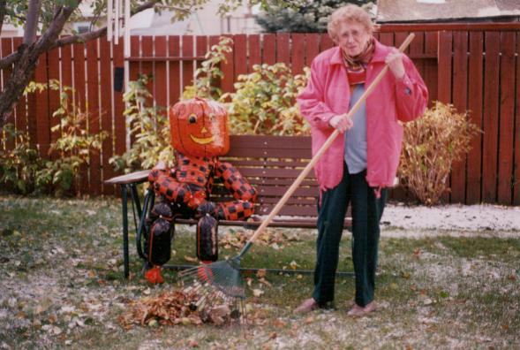
Ποιότητα ζωής στην τρίτη ηλικία
Ποιότητα ζωής είναι η διαφορά ανάμεσα στο να ζεις μια δραστήρια ζωή και να βρίσκεσαι απλώς εν ζωή

Slide 40
Στοιχεία της ποιότητας ζωής

Slide 41
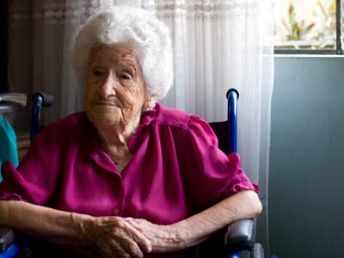
Στοιχεία της ποιότητας ζωής
Η θνησιμότητα συνδέεται με:
Υγεία και γενική λειτουργικότητα
Ποιότητα Ζωής (ανεξαρτησία, γνωστική λειτουργία και ευτυχία).
Προσδόκιμο δραστήριας ζωής
Ο αριθμός των υπολειπόμενων ετών της ζωής που ένα άτομο αναμένεται να μπορεί να εκτελεί τις βασικές δραστηριότητες της καθημερινής ζωής (Katz, 1983)

Slide 42
Ο ρόλος της φυσικής δραστηριότητας κατά τη διάρκεια της ζωής (Spirduso, 1995)
Συμβολή της υγείας και του fitness σε διαφορετικές ηλικιακές κατηγορίες
Βρέφος 0 – 2 παιδί 3 – 12
έφηβος 13 – 17
Νέος ενήλικας 18 – 24 Ενήλικας 25 – 44
Μεσήλικας 45 – 64
Ηλικιωμένοι 65 – 74
75 – 84
85 – 99
100+
κινητικότητα
κινητικότητα, αναπτυξιακή ταυτότητα, αυτοεκτίμηση, αναψυχή, κοινων. αλληλεπίδραση
αναπτυξιακή ταυτότητα
αυτοεκτίμηση, αναψυχή, κοινων. αλληλεπίδραση
αναψυχή, αυτοεκτίμηση, κοινων. αλληλεπίδραση
Αυτοεκτίμηση, συντήρηση (δουλειά, λειτουργικ.)
συντήρηση (δουλειά, λειτουργικ.), αναψυχή, κοινωνική αλληλεπίδραση
Κινητικότητα, IADL, ADL, (φαγητό, μπάνιο, ντύσιμο, κοινωνική αλληλεπίδραση)
Κινητικότητα, IADL, ανεξάρτητη διαβίωση
Κινητικότητα, IADL, ανεξάρτητη διαβίωση

Slide 43
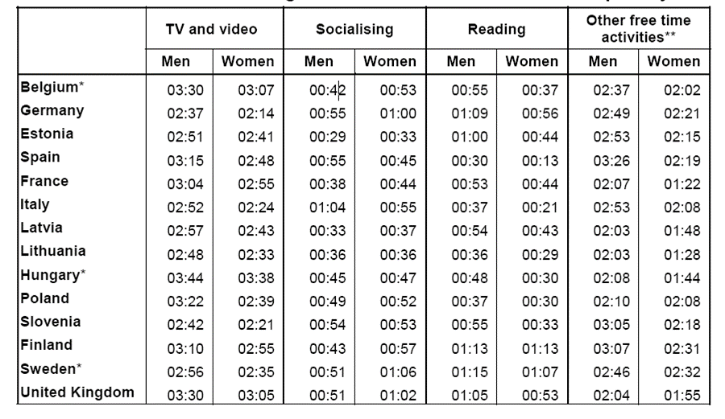
Δομή του ελεύθερου χρόνου σε άνδρες και γυναίκες 65 ετών και άνω (ώρες και λεπτά / ημέρα)

Slide 44
Τέλος Ενότητας
ΠΑΝΕΠΙΣΤΗΜΙΟ ΘΕΣΣΑΛΙΑΣ

